Slide 1
§4.2 㘺㦾㐁Gauss㐇㬓㭜㗡
㭎㐃㫫㫝㗉㓌㰥㔻㒮㕃㑍㚟
㖎㐃㘺㦾㐁Gauss㐇㬓㭜㗡
㦘㐃㫛㜊㭐㩑㟖
䍤
䈻
㺖
*
㗙 㫹㯥㭜㘺㦾㐁Gauss㐇㬓㭜㗡
䍤
䈻
㺖

Slide 2

㭎㐃㫫㫝㗉㓌㰥㔻㒮㕃㑍㚟
㔩㮮䶫䶬
㔩㮮䶫䶬
㯹㫫㫝㗉㓌㰥㔻㤴㝀㘴㓌㯣㐂
㝳㦢㮀㥟㫉㦘㱧㑍㚟䇔㕫
P 109
㔫㫫㫝㗉㓌㰥㜤㚗㕃㛌㐁㚑㩃㝀㐇㑍㬥㐅
定义
4.2
(1) 㛆㚟㟦㙀㗉㓌㐄
(2) 㛜㡁㙀㗉㓌 k 㑇 㐄
䍤
䈻
㺖
(3) 㛜㭎㙀㗉㓌㔻 k 㑇㛖㔟㞺㭎㙀㗉㓌㦚㐆
㓊㯧㪈㫫㫝㗉㓌㰥㔻㒮㕃㑍㚟㐆
䍤
䈻
㺖
㮲㞶

Slide 3
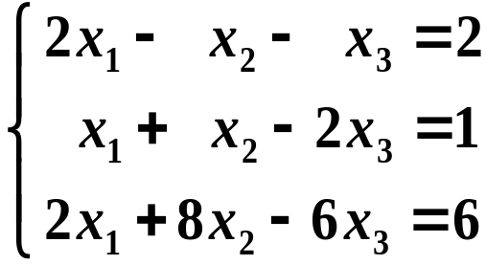
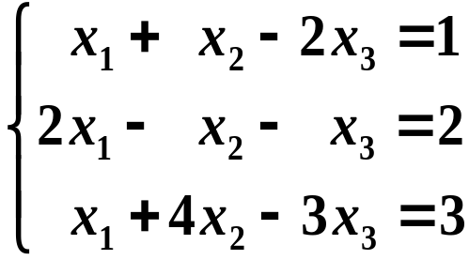

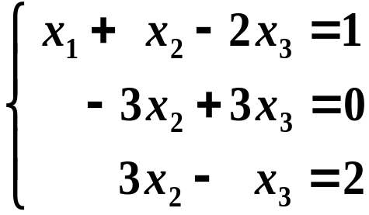
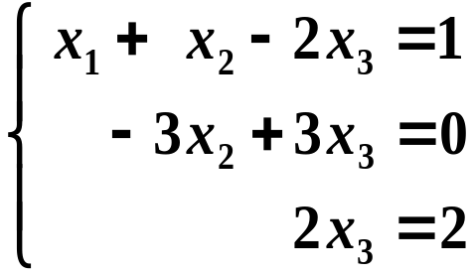




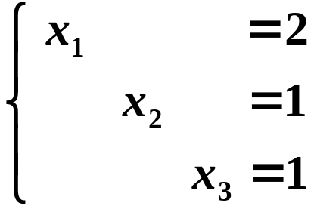



㭎㐃㫫㫝㗉㓌㰥㔻㒮㕃㑍㚟
㮲㞶䶠䶡
①
①
①
②
②
②
③
③
③
①
②
①
②
䍤
䈻
㺖
③
①
③
②
③
㚡㕑 㤴㝀㕛㐅
㐁㚑㐇
㜸㬭 㬓㭜 㕛㐅
䍤
䈻
㺖
㤦㧎

Slide 4
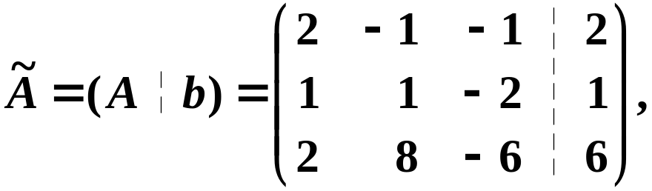


㭎㐃㫫㫝㗉㓌㰥㔻㒮㕃㑍㚟
㦞㦴㦚㐂㒦㦚㧨㤴㝀㘴㓌㯣㝳㰝㐅
㤦㧎䵰䵱䵲
㰛㰓㜤㚗㮘㧒㚋㓢㯩㔻㧂㫫㫝㗉㓌㰥㔻㬛㨞㬁
㚋㒺㨞㬁㐂
㖐䊾㰝㟜㑑㐿㫿㮐㜤㚗㮘㧒㚋㓢㯩㐆
㞴䵭䵮䵯
䍤
䈻
㺖
㯱㔫㗉㓌㰥㔻㑍㚟㪐㤄㝳㭖㚁㪈㔫㝊㱅 㔻㑍㚟㐆
①
①
䍤
䈻
㺖
①
②
②
②
③
③
③

Slide 5
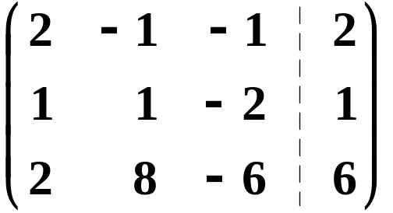
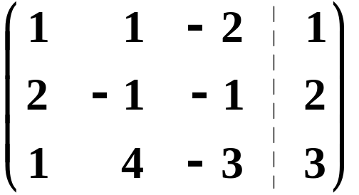
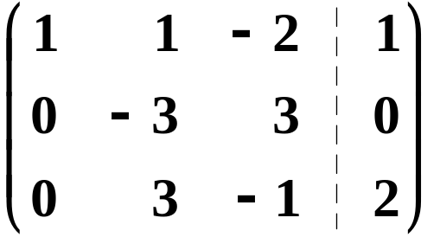
㭎㐃㫫㫝㗉㓌㰥㔻㒮㕃㑍㚟
㮲㞶㐁㬭㐇䵹䵺䵻䶅䶆䶇
①
②
③
①
①
②
䍤
䈻
㺖
②
③
③
①
②
①
②
䍤
䈻
㺖
③
①
③

Slide 6
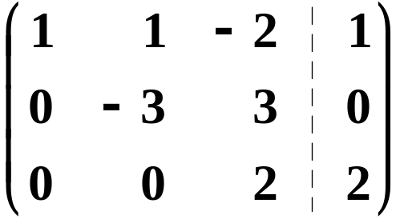
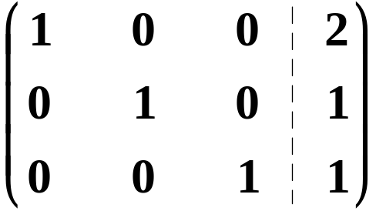
㭎㐃㫫㫝㗉㓌㰥㔻㒮㕃㑍㚟
㮲㞶㐁㬭㐇䵹䵺䵻䶅䶆䶇
①
②
③
①
䍤
䈻
㺖
②
③
②
③
㚡㕑
䍤
䈻
㺖
㚑㬓㭜
㘺㦾㬓㭜㗡

Slide 7

㖎㐃㘺㦾㐁Gauss㐇㬓㭜㗡
1. 㘺㦾㬓㭜㗡
㑛㱥䵹䵺䵻
(1) 㔫㯻㘜㝊㱅㯩㚗㒮㕃㑍㚟㚁㪈㚗㜬䉗㬥㐆
(2) 㚡㕑㤴㒬㫩㭮㔻㝀㐆
2. 㘺㦾 㐈 㥧㔳㬓㭜㗡
䍤
䈻
㺖
㑛㱥䶴䶪
(1) 㔫㯻㘜㝊㱅㯩㚗㒮㕃㑍㚟㚁㪈㚗㜬䉗㬥㐆
(2) 㜤㭎㑛㯩㚗㒮㕃㑍㚟㚁㪈㚗㑙㱟㬥㐆
(3) 㰙㛦㫕㒬㫩㭮㔻㝀㐆
䍤
䈻
㺖
㭨㓆㔳㗉㓌㰥㭼㝀㧀㐂㩕㒺㚁㪈㚗㑙㱟㬥㐂㰙㛦㫕㒬㝀㐆
㝌㞶

Slide 8
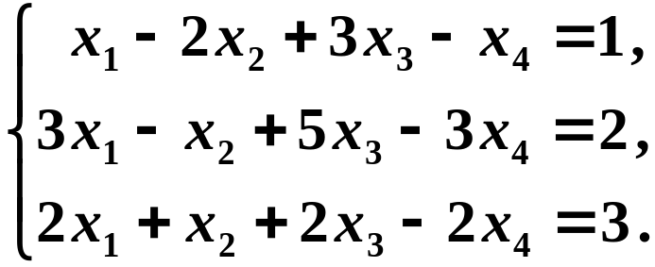
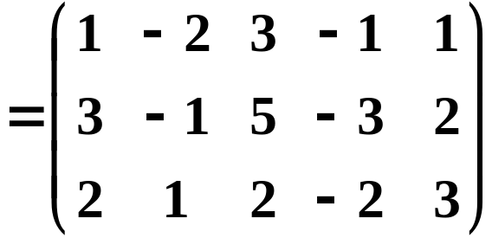
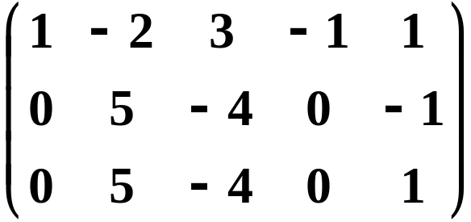



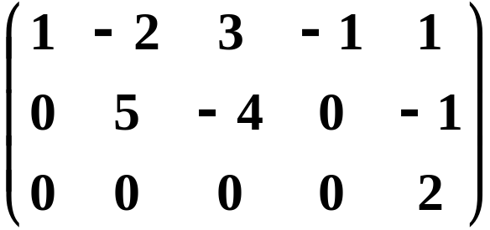



㤴㝀㫫㫝㗉㓌㰥
㞶䵭䵮䵯
㝀䵪䵫䵬
㔫㯻㘜㝊㱅㨺㫯㚗㒮㕃㑍㚟㐂㚁㪈㚗㜬䉗㬥㐅
䍤
䈻
㺖
㭨㓆㗉㓌㰥㪒㝀㐆
䍤
䈻
㺖
㦞㦴㦚㐂㫫㫝㗉㓌㰥㔻㰍㚇㭎㙀㗉㓌㪈㠣㔽㗉㓌㐅
0 = 2 .
㝌㞶

Slide 9
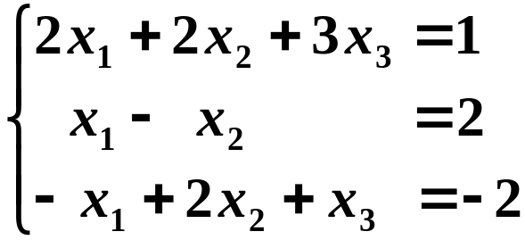
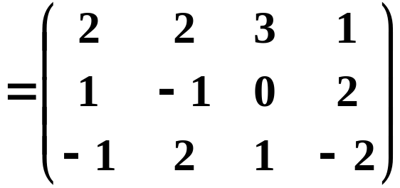

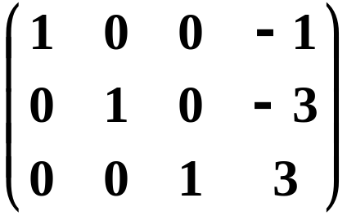



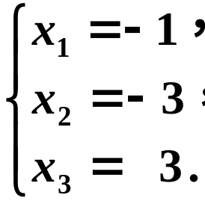
㞶䵼䵽䵾
㤴㝀㫫㫝㗉㓌㰥
㤆㯻㘜㝊㱅㪈
㝀䶝䶞䶟
䍤
䈻
㺖
㚗㒮㕃㑍㚟
㚁㪈㚗㑙㱟㬥
䍤
䈻
㺖
㙐㗉㓌㰥㭼㪢㭎㝀
㝌㞶

Slide 10
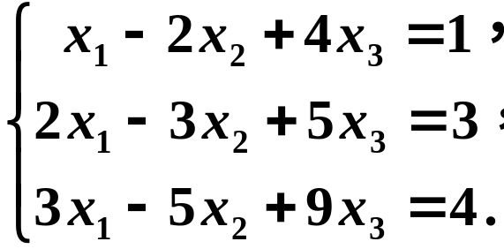
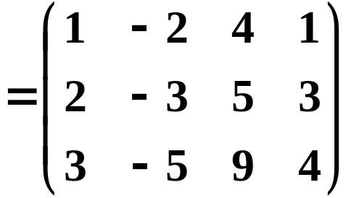
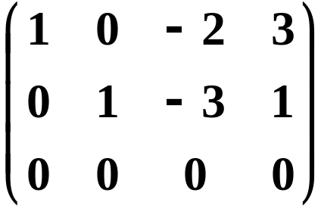


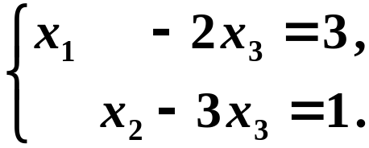
㞶䵼䵽䵾
㤴㝀㫫㫝㗉㓌㰥
(1) 㤆㯻㘜㝊㱅㪈
㝀䵪䵫䵬
䍤
䈻
㺖
㚗㒮㕃㑍㚟
㚁㪈㚗㑙㱟㬥
䍤
䈻
㺖
㫩㭮㕟㐂㫫㫝㗉㓌㰥㕃㛌㑍㬥㪈

Slide 11









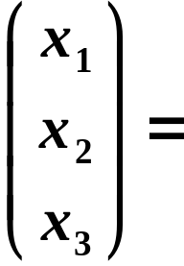
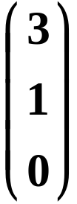
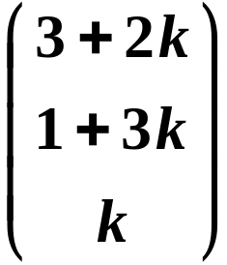
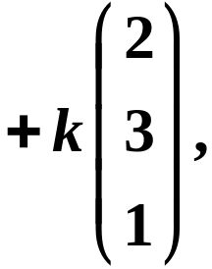

㞶䶅䶆䶇
㤴㝀㫫㫝㗉㓌㰥
(2) 㘰㫫㫝㗉㓌㰥㭼㪒㤲㔥㝀㐂
㝀䶝䶞䶟
㤆㝀㝳㫕㪈㐅
㤆㯣㐂
㥷㭶㤌㯫㐂
㓊㪈㰱㮂䊾㰝㟜㐆
䍤
䈻
㺖
?
▲
( 似乎不太习惯 ! )
㜤㭎㑛㝳㫕㪈㫗㟜㬥㦺
㐁 k 㥷㭶㐇㐆
䍤
䈻
㺖
相应地，线性方程组等价变形为
相应地，线性方程组等价变形为
㝳㜒㔳㫫㫝㗉㓌㰥㭼㪒㤲㔥㝀㧀㐂㩇㔻㝀㱋㒼㱁㙀㭾㯽㐆
㝌㞶

Slide 12
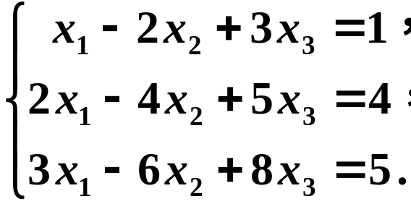
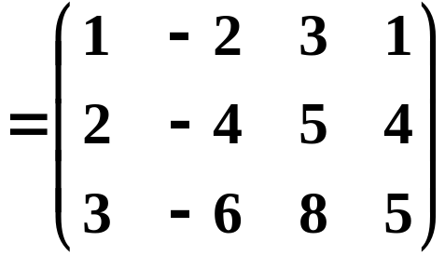
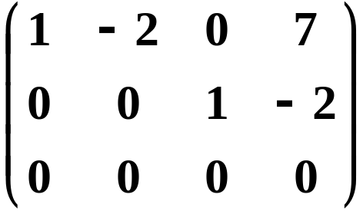
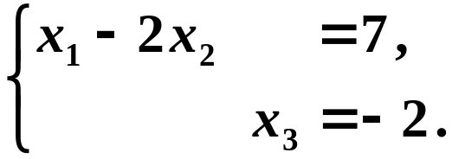
㞶䵹䵺䵻
㤴㝀㫫㫝㗉㓌㰥
(1) 㤆㯻㘜㝊㱅㪈
㝀䵭䵮䵯
䍤
䈻
㺖
㚗㒮㕃㑍㚟
㚁㪈㚗㑙㱟㬥
䍤
䈻
㺖
㫩㭮㕟㐂㫫㫝㗉㓌㰥㕃㛌㑍㬥㪈

Slide 13





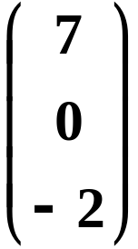
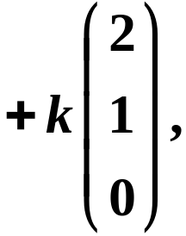
㞶䵼䵽䵾
㤴㝀㫫㫝㗉㓌㰥
(2) 㘰㫫㫝㗉㓌㰥㭼㪒㤲㔥㝀㐂
㝀䵰䵱䵲
㤆㝀㝳㫕㪈㐅
㤆㯣㐂
㥷㭶㤌㯫㐂
㓊㪈㰱㮂䊾㰝㟜㐆
䍤
䈻
㺖
▲
㜤㭎㑛㝳㫕㪈㫗㟜㬥㦺
㐁 k 㥷㭶㐇.
䍤
䈻
㺖
相应地，线性方程组等价变形为
相应地，线性方程组等价变形为
㝌㞶

Slide 14
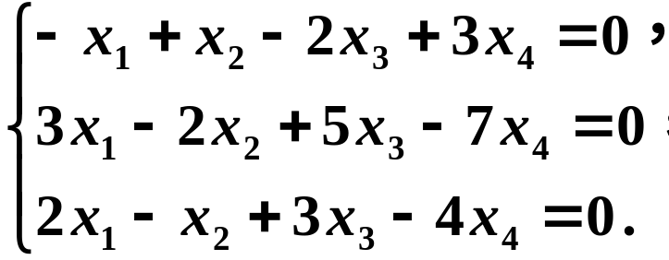
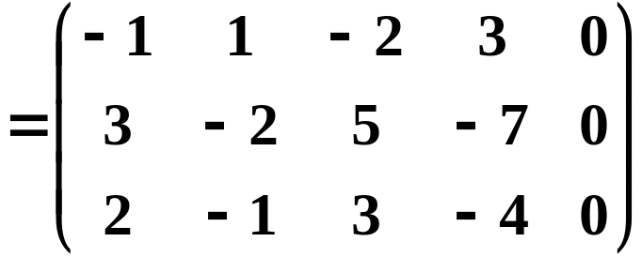
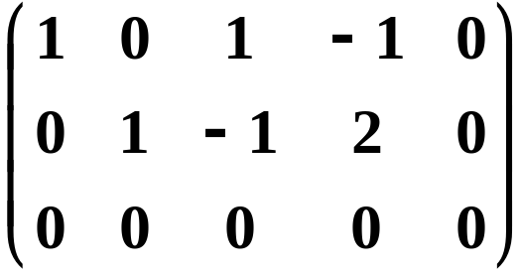

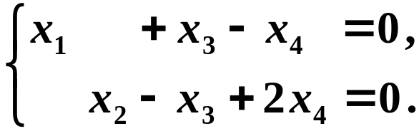
㞶䵿䶀䶁
㤴㝀㫫㫝㗉㓌㰥
P 112 例 5
修改
(1) 㤆㯻㘜㝊㱅㪈
㝀䶋䶌䶍
䍤
䈻
㺖
㚗㒮㕃㑍㚟
㚁㪈㚗㑙㱟㬥
䍤
䈻
㺖
注意
注意
对于齐次线性方程组，其增广矩阵进行初等行变换时，
㫩㭮㕟㐂㫫㫝㗉㓌㰥㑍㬥㪈
最后一列通常省略不写。

Slide 15










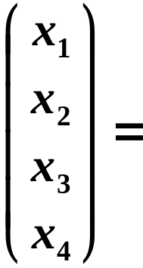
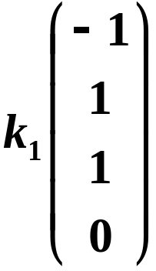
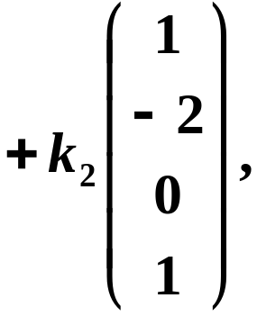
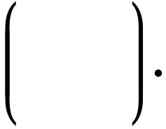



㞶䶎䶏䶐
㤴㝀㫫㫝㗉㓌㰥
P 112 例 5
修改
(2) 㘰㫫㫝㗉㓌㰥㭼㪒㤲㔥㝀㐂
㝀䶲䶳䶴
㤆㝀㝳㫕㪈㐅
㤆㯣㐂
㥷㭶㤌㯫㐂
㓊㪈㰱㮂䊾㰝㟜㐆
䍤
䈻
㺖
㘠㫕㪈㫗㟜㬥㦺㐅
䍤
䈻
㺖
㥷㭶
相应地，线性方程组变形为
相应地，线性方程组变形为
㝌㞶

Slide 16
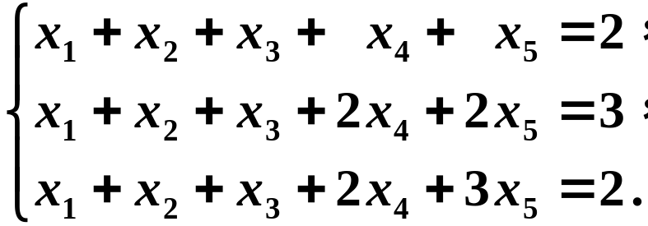
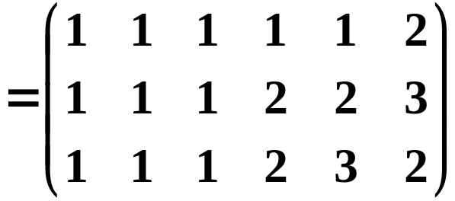
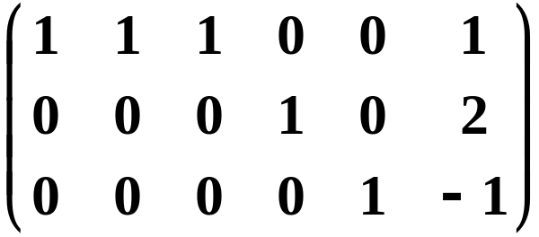

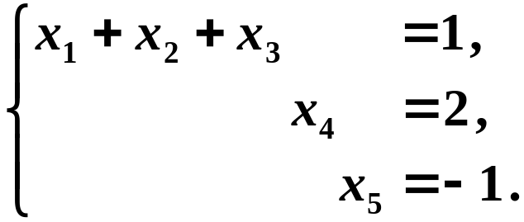
㞶䵧䵨䵩
㤴㝀㫫㫝㗉㓌㰥
P 110 例 4 (3)
(1) 㤆㯻㘜㝊㱅㪈
㝀䶂䶃䶄
䍤
䈻
㺖
㚗㒮㕃㑍㚟
㚁㪈㚗㑙㱟㬥
䍤
䈻
㺖
㫩㭮㕟㐂㫫㫝㗉㓌㰥㑍㬥㪈

Slide 17





㞶䵹䵺䵻
㤴㝀㫫㫝㗉㓌㰥
P 110 例 4 (3)
(2) 㘰㫫㫝㗉㓌㰥㭼㪒㤲㔥㝀㐂
㝀䵰䵱䵲
㤆㝀㝳㫕㪈㐅
䍤
䈻
㺖
䍤
䈻
㺖
㤆㯣㐂
㥷㭶㤌㯫㐂
㓊㪈㰱㮂䊾㰝㟜㐆

Slide 18
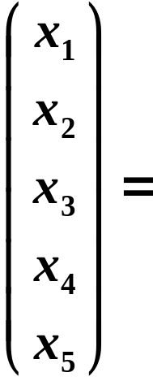
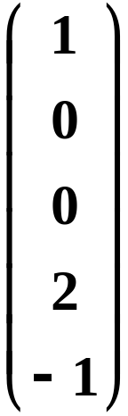
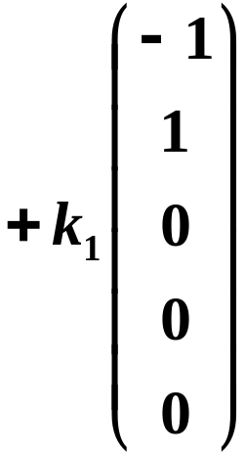
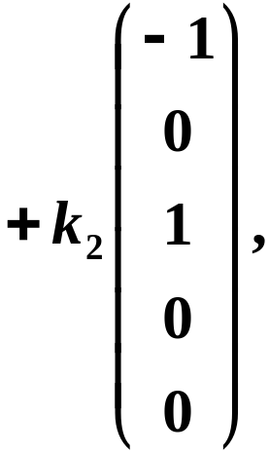

㞶䵿䶀䶁
㤴㝀㫫㫝㗉㓌㰥
P 110 例 4 (3)
(3) 㘠㫕㪈㫗㟜㬥㦺㐂
㝀䶔䶕䶖
㜶㕛
䍤
䈻
㺖
任意取值 ,
㤆㯣㐂
㥷㭶㤌㯫㐆
䍤
䈻
㺖
称为自由
未知量。
㫛㜊

Slide 19
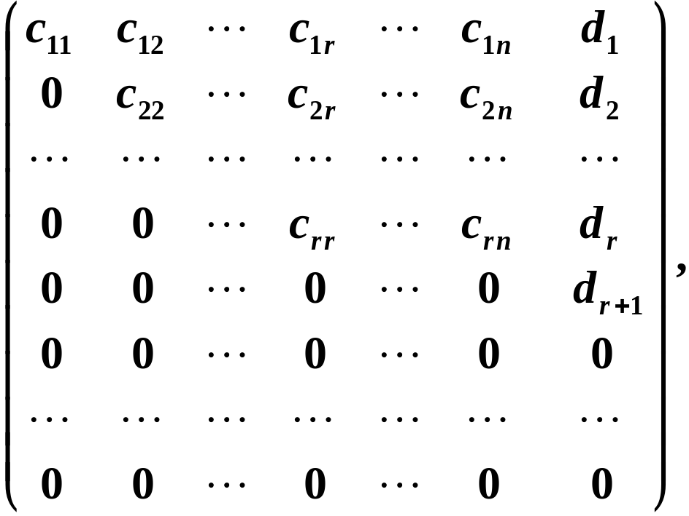



㦘㐃㫛㜊㭐㩑㟖
P 112 㰕㭶㔟㛔㔷
㯻㘜㝊㱅㚁㪈㚗㜬䉗㬥㚇㐂㥟㙹㣃㔵㭼㝀㫝 ?
㚗㒮㕃㑍㚟
䍤
䈻
㺖
㐿㗇㛐㧞㚁㪈
䍤
䈻
㺖
㜊㟖䶣䶤
㔳 㧀㐂㫫㫝㗉㓌㰥㪒㝀㐄
㗃㯱㭎㔩㭼㝀㐆
㔳 㤂 㧀㐂
㫫㫝㗉㓌㰥㭼㪒㤲㔥㝀㐆

Slide 20


㦘㐃㫛㜊㭐㩑㟖
㯻㘜㝊㱅㚁㪈㚗㑙㱟㬥㚇㐂㪈㙹㡦㰙㛦㫕㝀 ?
㚗㒮㕃㑍㚟
㐿㗇㛐㧞㚁㪈
䍤
䈻
㺖
㜊㟖䶣䶤
㭖 㪈㰱㮂䊾㰝㟜㐂
㩇㠓㝳㭖㤌㥷㭶㒺㨞㐆
䍤
䈻
㺖
㮂㮺㧂㚗㑙㱟㬥㐂㭨㓆㠙㭎㚗㔻㗛㟬㧲㭜 1 㦼㯹㔻㞸
㔫㭮㔻䊾㰝㟜㝳㮂㰱㮂䊾㰝㟜㰙㛦㑣㧎㒬㟀㐆

Slide 21










㦘㐃㫛㜊㭐㩑㟖
㯻㘜㝊㱅㚁㪈㚗㑙㱟㬥㚇㐂㪈㙹㡦㰙㛦㫕㝀 ?
㞶㥟䶩䶠
(1) 㧞㡁㯻㘜㝊㱅㚁㪈
㯱㭼
㤆㯣
㪈㰱㮂䊾㰝㟜 .
䍤
䈻
㺖
(2) 㧞㡁㯻㘜㝊㱅㚁㪈
关键
㯱㭼
由于是行标准形，因此每一行的非零首元 1 所在的列
由于是行标准形，因此每一行的非零首元 1 所在的列
䍤
䈻
㺖
㤆㯣
㪈㰱㮂䊾㰝㟜 .
对应的未知量可由自由未知量直接表示出来。
对应的未知量可由自由未知量直接表示出来。

Slide 22



㦘㐃㫛㜊㭐㩑㟖
㫫㫝㗉㓌㰥㭼㪒㤲㔥㝀㧀㐂㤆㝀㭼㙹㙈㰒㩛㔷 ?
㞶㥟䶩䶠
㧞㡁㯻㘜㝊㱅㚁㪈
䍤
䈻
㺖
㯱㤆㝀㪈
㥷㭶
设某增广矩阵化为
㜊㟖䶣䶤
㰱㮂䊾㰝㟜㙀㨞㭐㯻㘜㝊㱅㔻㱗㛘䊾㰝㟜㙀㨞㭼㘔㐆
䍤
䈻
㺖
㝀㫗㟜㕥㧂㥧㘯㙀㒺㨞㫗㟜㔻㫫㫝㰥㚅㐆
则有
其中
为自由未知量 .
………….
。
㐁㤂䉱㫉㚡㖻㝀㐇

Slide 23

䍤
䈻
㺖
䍤
䈻
㺖
……
放松一下吧 !

Slide 24





*
㗙 㫹㯥㭜㘺㦾㬓㭜㗡
1. 㘺㦾㧰䌶㬓㭜㗡 㐁㓖䋆㐇
㞅㟔㫫㫝㗉㓌㰥 㐂㤆㯣
㤆㯻㘜㝊㱅㪈 㐆
㪈㞲㑃㮺䂹㧨㐂㐿㗇㛜㯻㘜㝊㱅㜚㪈㐅
(下同)
䍤
䈻
㺖
䍤
䈻
㺖

Slide 25





*
㗙 㫹㯥㭜㘺㦾㬓㭜㗡
1. 㘺㦾㧰䌶㬓㭜㗡 㐁㓖䋆㐇
㑛㱥䶴䶪
(1) 㕁㭎㑛㬓㭜
㛐㧞
㔫㮺 㜘㧒
㑑㛜㕁 1 㚗㔻 㑇㛖㔟㕁 i 㚗㐂
㜶㕛
䍤
䈻
㺖
䍤
䈻
㺖

Slide 26





*
㗙 㫹㯥㭜㘺㦾㬓㭜㗡
1. 㘺㦾㧰䌶㬓㭜㗡 㐁㓖䋆㐇
㑛㱥䶴䶪
(2) 㕁㖎㑛㬓㭜
㛐㧞
㔫㮺 㜘㧒
㑑㛜㕁 2 㚗㔻 㑇㛖㔟㕁 i 㚗㐂
㜶㕛
䍤
䈻
㺖
䍤
䈻
㺖

Slide 27






*
㗙 㫹㯥㭜㘺㦾㬓㭜㗡
1. 㘺㦾㧰䌶㬓㭜㗡 㐁㓖䋆㐇
㑛㱥䶴䶪
(3) 㭚㓄㓖㗅㜤㚗㐂
㕁 㑛㬓㭜㚇㐂
㜶㕛㐅
䍤
䈻
㺖
(4) 㚡㕑㤴㝀㐅
䍤
䈻
㺖

Slide 28



*
㗙 㫹㯥㭜㘺㦾㬓㭜㗡
2. 㕓㚗㛆㚟㔻㘺㦾㬓㭜㗡
㪜㩗䶧䶨
㐖㰗㤜㠩㘺㦾㧰䌶㬓㭜㔻㗉㗡㐂㯹㕁 㑛㪐㒼㚇㐂
㗉㓌㰥㔻㯻㘜㝊㱅㑍㪈㐅
䍤
䈻
㺖
䍤
䈻
㺖
㫥㥣㐂㥟㘢 㯥㭜 㐂
㯱㧰䌶㬓㭜㘴㓌㪒㗡㜤㚗㐆

Slide 29




*
㗙 㫹㯥㭜㘺㦾㬓㭜㗡
2. 㕓㚗㛆㚟㔻㘺㦾㬓㭜㗡
㗉㗡䶲䶳
㒦 㫉㠩㔻㩃㭎㞸㔻㭜㨚㯣㐂
㫹㰚㡁㗛㟬㭜㨚 㐂
㛜㕁 I 㚗㭐㕁 k 㚗㛆㚟㐂㯯㜸㬭㬓㭜㐆
䍤
䈻
㺖
䍤
䈻
㺖
㪜㩗䶧䶨
㥟㙹㫹㰚㗛㟬㭜㨚 ?
㐁㫹㯥㭜㐇

Slide 30







*
㗙 㫹㯥㭜㘺㦾㬓㭜㗡
㖻㫧䶪䶫
㯯㟀㝿㭎㫉㬓㭜㘴㓌
(1) 㕁 㑛㬓㭜㚇
㔻㯻㘜㝊㱅㑍㪈㐅
(2) 㜘㧒
䍤
䈻
㺖
㑑㛜㕁 k 㚗㔻 㑇㛖㔟㕁 i 㚗 㐆
㝳㭖㝿㒬㐂㥟㘢 㩖㫛㐂㯱 㔻㯫㝈㝳㡦㚏㔧 ,
䍤
䈻
㺖
㦢㕛㯻㘜㝊㱅㯣㭜㨚㔻㨞㟜㜄㛣㾥㯻㛖㐂
㒦㖐㝈㝳㡦
㔭㰵㜘㧒䎒㒬㚑㰯㤴㝀㜊㘢㐿㝳㞕㐆

Slide 31







*
㗙 㫹㯥㭜㘺㦾㬓㭜㗡
3. 㤄㐁㫹㐇㯥㭜㘺㦾㬓㭜㗡
㗉㗡䶲䶳
㛈㭖㕁 k 㑛㬓㭜㪈㞶
(1) 㰅㔟 㐂㠝㱣㐅
䍤
䈻
㺖
(2) 㛆㚟㕁 I 㚗㭐㕁 k 㚗㐄
㛆㚟㕁 J 㞸㭐㕁 k 㞸㐆
㕁 k − 1 㑛㬓㭜㚇㔻㯻㘜㝊㱅
(3) 㐖㰗㧰䌶㬓㭜㔻㗉㗡㪐㒼㕁 k 㑛㬓㭜㐆
䍤
䈻
㺖
㰕㭶䶣䶤
㮂㮺㞸㛆㚟㘠㑍㞲㝀㫗㟜 X 㯣㔻㭜㨚 㭐 㔻㪌㰭㐂
㭨㓆㬃㜚䁠㛆㚟㓄䌶 㐂
㤴㝀㪐㒼㚇㯯㚟㚡㟀㐆

Slide 32



*
㗙 㫹㯥㭜㘺㦾㬓㭜㗡
3. 㤄㐁㫹㐇㯥㭜㘺㦾㬓㭜㗡
4. 㞸㐁㫹㐇㯥㭜㘺㦾㬓㭜㗡
㗉㗡䶲䶳
㥝㭖㕁 k 㑛㬓㭜㪈㞶
(1) 㰅㔟 㐂㠝㱣㐅
䍤
䈻
㺖
(2) 㛆㚟㕁 I 㚗㭐㕁 k 㚗㐆
㕁 k − 1 㑛㬓㭜㚇㔻㯻㘜㝊㱅
(3) 㐖㰗㧰䌶㬓㭜㔻㗉㗡㪐㒼㕁 k 㑛㬓㭜㐆
䍤
䈻
㺖
㭐㤄㫹㯥㭜㗉㗡㑝㜠㐂㞸㫹㯥㭜㗉㗡㫩㔫㛾㔣㐃㜘㧒㟜㫛 ,
㙐㔧㔥㨞㤼㞏㫉㕥㓔㮀㞸㫹㯥㭜㬓㭜㗡㐆

Slide 33




㮀㘺㦾㬓㭜㗡㤴㝀㗉㓌㰥㐁㮀㦘㪌㭼㫡㨞㱡㜘㧒㐇。
㞶䵼䵽䵾
㱟
㤎
㝀
㝀䶝䶞䶟
㗉㗡㭎 㮀㘺㦾㧰䌶㬓㭜㗡㤴㝀㐆
䍤
䈻
㺖
㦘㪌
㭼㫡
㨞㱡
㐁㬓㭜㐇
䍤
䈻
㺖

Slide 34

㝀䵹䵺䵻
㗉㗡㭎 㮀㘺㦾㧰䌶㬓㭜㗡㤴㝀㐆
㱟
㤎
㝀
㦘㪌
㭼㫡
㨞㱡
㐁㬓㭜㐇
䍤
䈻
㺖
㐁㬓㭜㐇
䍤
䈻
㺖
㚡㕑㤴㝀㐅
㐁???㐇

Slide 35





㝀䵼䵽䵾
㗉㗡㖎 㮀㘺㦾㞸㫹㯥㭜㬓㭜㗡㤴㝀㐆
㱟
㤎
㝀
㞸 㫹 㯥 㭜
㐁㚗㛆㚟㐇
䍤
䈻
㺖
㐁㬓㭜㐇
䍤
䈻
㺖

Slide 36



㝀䶲䶳䶴
㗉㗡㖎 㮀㘺㦾㞸㫹㯥㭜㬓㭜㗡㤴㝀㐆
㱟
㤎
㝀
㞸 㫹 㯥 㭜
㐁㚗㛆㚟㐇
䍤
䈻
㺖
㐁㬓㭜㐇
䍤
䈻
㺖
㚡㕑㤴㝀㐅
㐁㚕㫯?㐇

Slide 37
㝀䶂䶃䶄
㗉㗡㦘 㮀㘺㦾㤄㫹㯥㭜㬓㭜㗡㤴㝀㐆
㱟
㤎
㝀
㤄 㫹 㯥 㭜
㐁㚗㛆㚟㐇
䍤
䈻
㺖
㐁㬓㭜㐇
䍤
䈻
㺖

Slide 38




㝀䶈䶉䶊
㗉㗡㦘 㮀㘺㦾㤄㫹㯥㭜㬓㭜㗡㤴㝀㐆
㱟
㤎
㝀
㤄 㫹 㯥 㭜
㐁㞸㛆㚟㐇
䍤
䈻
㺖
㐁㬓㭜㐇
䍤
䈻
㺖

Slide 39






㝀䵰䵱䵲
㗉㗡㦘 㮀㘺㦾㤄㫹㯥㭜㬓㭜㗡㤴㝀㐆
㱟
㤎
㝀
㮂㮺㕁㖎㞸㭐㕁㦘㞸㫩㙵㛆㚟㘴㐂
䍤
䈻
㺖
㭨㓆㘠㑍㞲㭠㗉㓌㯣 㚋 㔻㓄䌶㐆
㚡㕑㤴㝀㐅
㐁㱟㤎㝀!㐇
䍤
䈻
㺖

Slide 40
䍤
䈻
㺖
䍤
䈻
㺖
……
放松一下吧 !

